Slide 1

Детям о ТЕРРОРИЗМЕ

Slide 2
Как объяснить детям, что такое терроризм?
Терроризм – это совершение взрыва, поджога или иных действий создающих опасность гибели людей или других опасных последствий.
Террористы – это люди, которые совершают взрывы, захватывают заложников, ни щадя не женщин, ни детей.

Slide 3
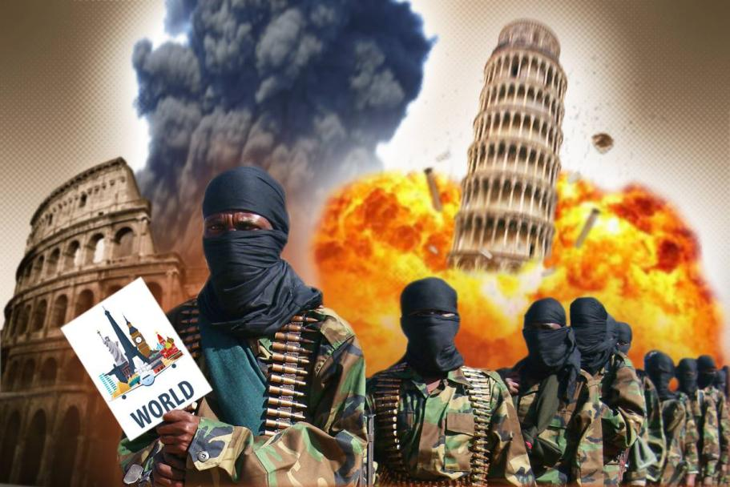

Slide 4
Наглядные плакаты

Slide 5
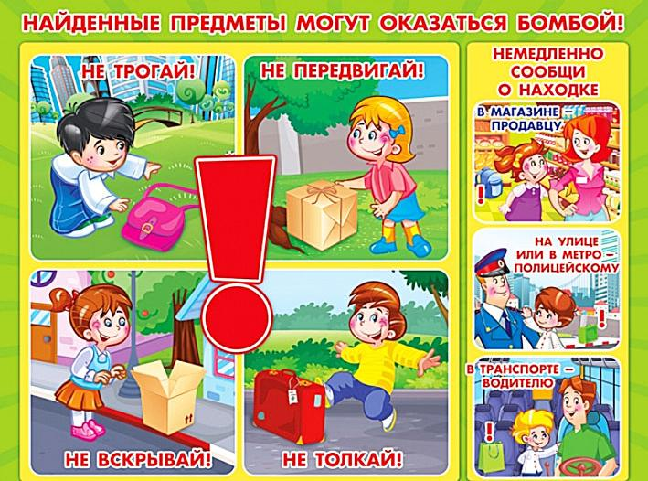

Slide 6
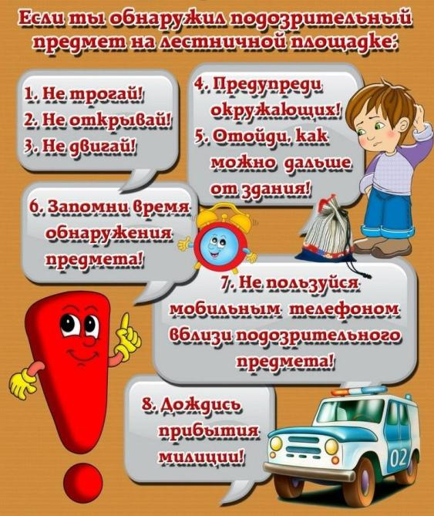

Slide 7
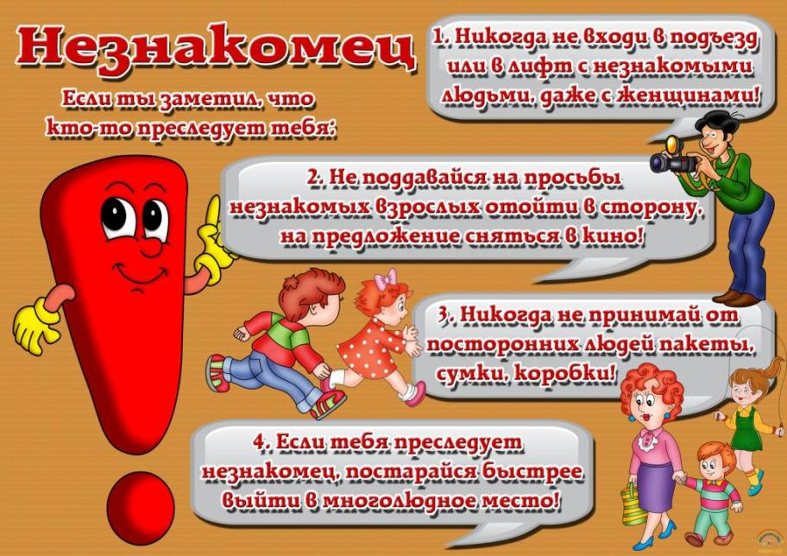

Slide 8
Памятки и алгоритмы действий

Slide 9


Slide 10
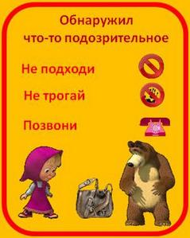

Slide 11


Slide 12
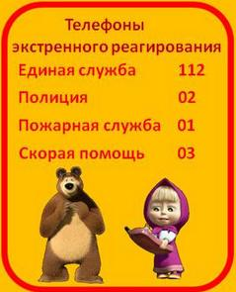

Slide 13
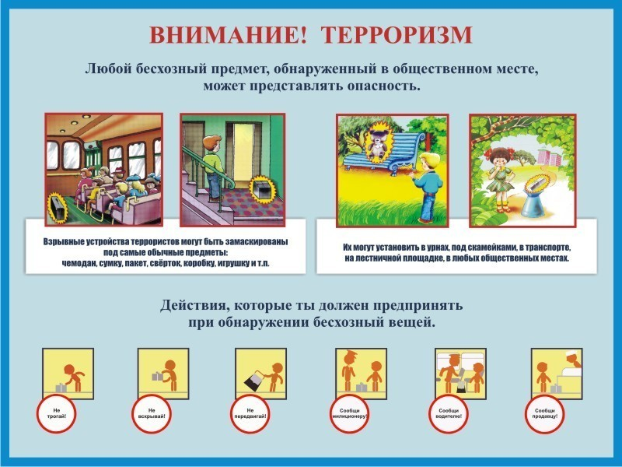
Не трогай
Не вскрывай
Не передвигай
Сообщи полицейскому
Сообщи водителю
Сообщи продавцу

Slide 14
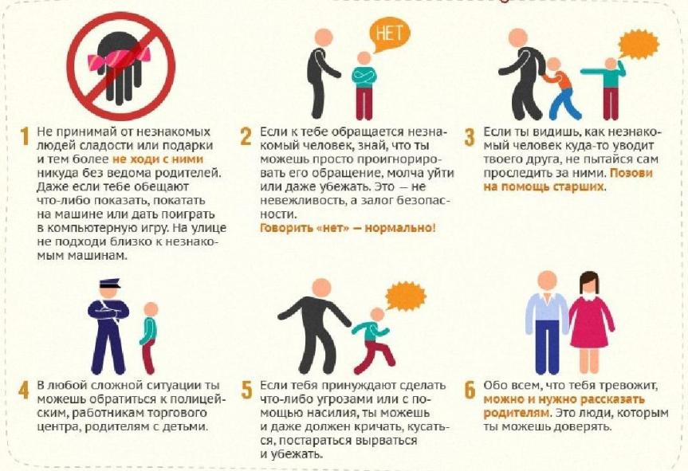
Памятка ребёнку о безопасности

Slide 15
Мультфильмы и видеопрезентации для детей

Slide 16
Интересная памятка для детей о безопасности
https://www.youtube.com/watch?v=HylIpUIvvx4

Slide 17
Мультантитеррор
https://www.youtube.com/watch?v=5uQAc6CQq-Q
https://www.youtube.com/watch?v=B7YuuW2aMl8

Slide 18
«Зина, Кеша и террористы»
https://www.youtube.com/watch?v=NhY6n3e45gY

Slide 19
Наглядная информация для родителей

Slide 20
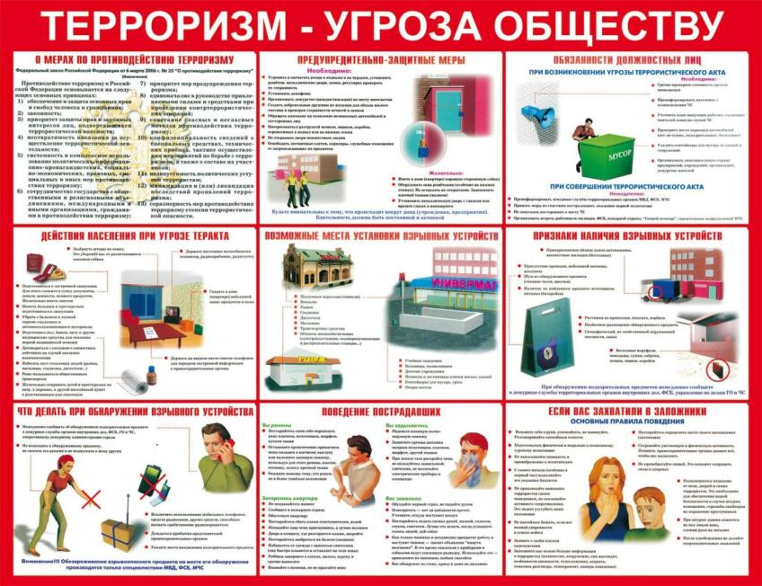

Slide 21
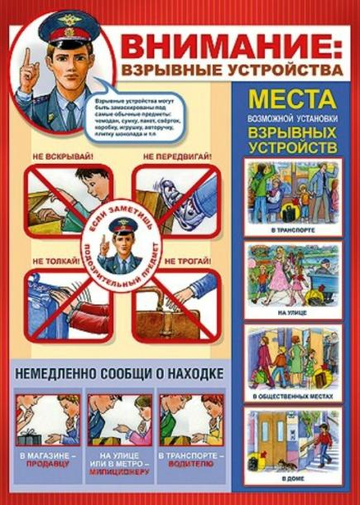
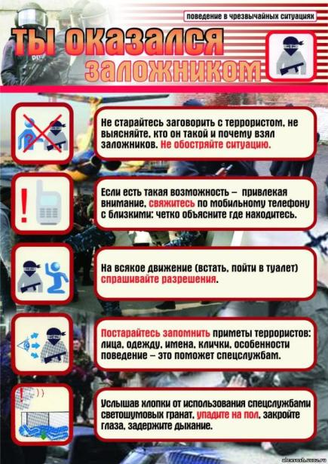

Slide 22
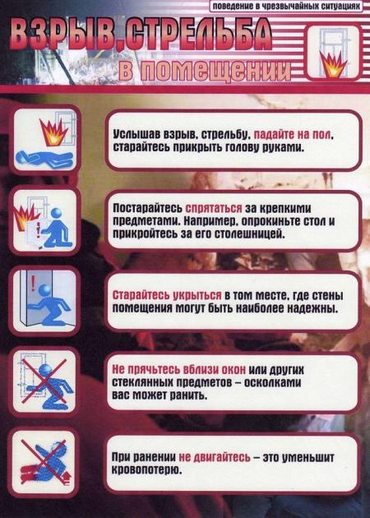
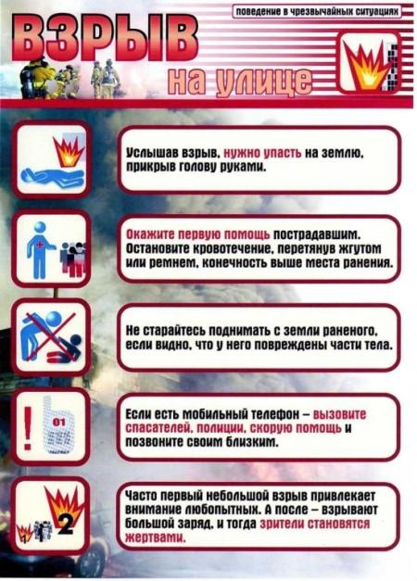

Slide 23
Взрослые, будьте бдительны!
Учитесь сами и учите детей!
В наших руках наше здоровье и здоровье наших детей!

